Slide 1
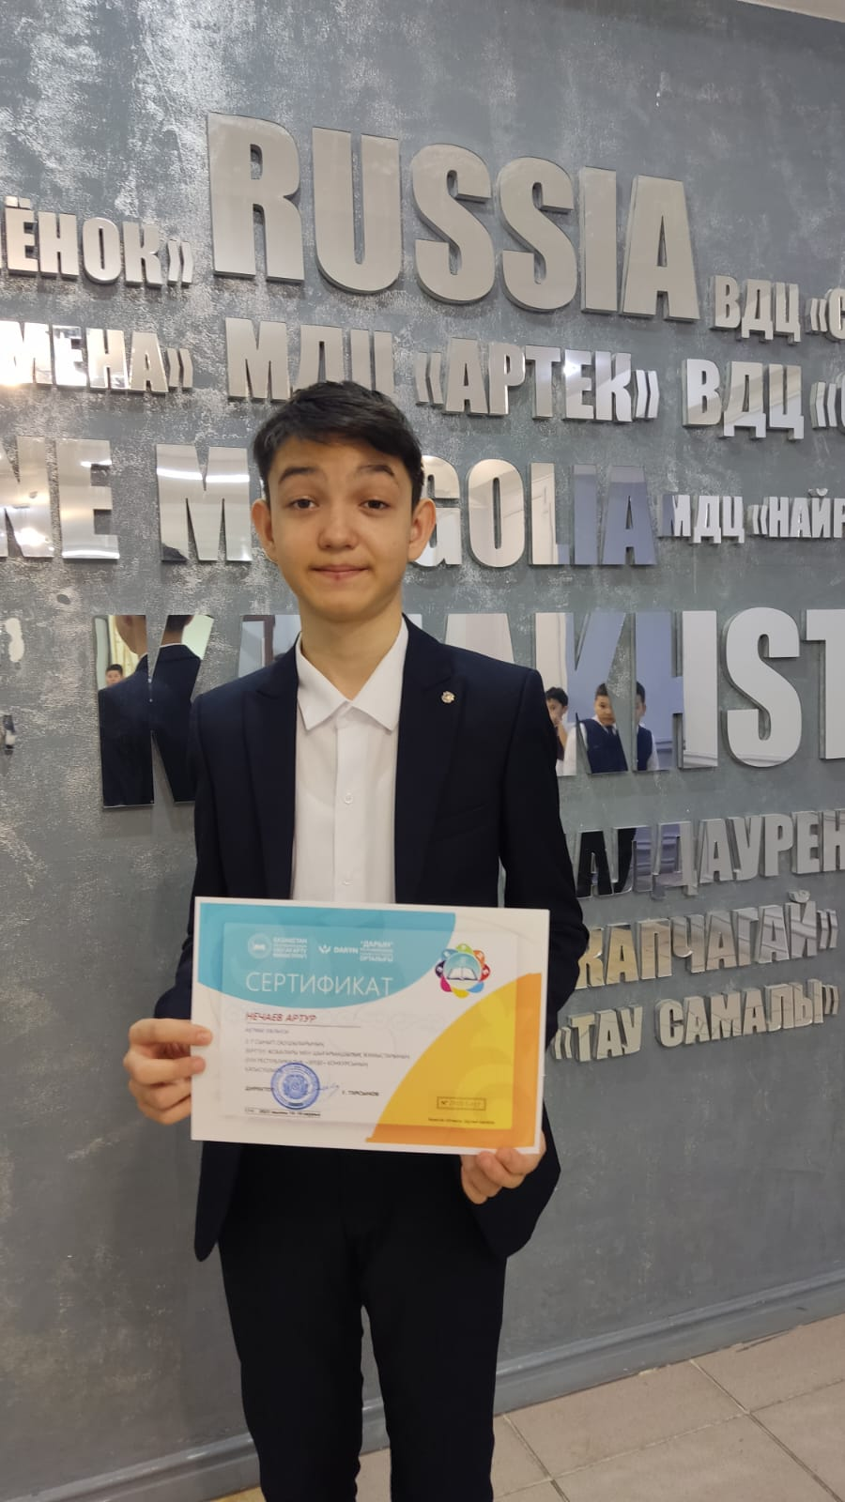
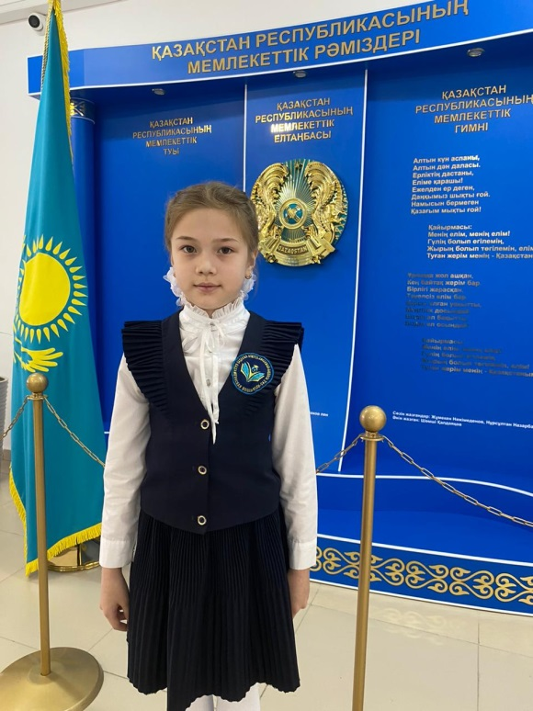
Участники республиканского конкурса исследовательских проектов и творческих работ «Зерде»
Халиуллина Самира,
3 кл., Сертификат
руководитель Баенова ЭЕ
Нечаев Артур, 6 кл
І место,
руководитель Хорольская АБ

